Slide 1

Struktur Data
Variabel dan Tipe Data

Slide 2
VARIABEL
Variabel merupakan sebuah container yang digunakan untuk menyimpan suatu nilai secara sementara pada sebuah program dengan tipe data tertentu.

Slide 3
VARIABEL
Secara teknis, variabel merujuk ke sebuah alamat di memori komputer. Ketika membuat sebuah variabel, maka satu ‘slot’ memory akan disiapkan untuk menampung nilai tersebut. Setiap variabel memiliki nama yang dipakai sebagai identitas dari variabel itu.

Slide 4
VARIABEL
Variabel dapat dianalogikan sebagai box (kotak) untuk menyimpan barang. Setiap box(kotak) mempunyai jenis masing-masing sesuai dengan jenis barang yang dapat disimpan.

Slide 5
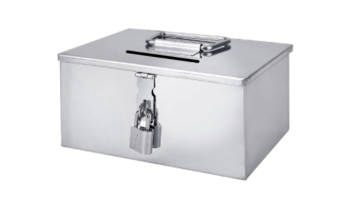


VARIABEL

Slide 6

VARIABEL

Slide 7
ATURAN PENAMAAN VARIABEL
Variabel bisa terdiri dari huruf, angka dan karakter underscore / garis bawah ( _ ).
Karakter pertama dari variabel hanya boleh berupa huruf dan underscore ( _ ), tidak bisa berupa angka
Tidak diperbolehkan menggunakan reserved keyword
Tidak diperbolehkan menggunakan spasi

Slide 8
KONSTANTA
Konstanta adalah sebuah tempat atau container dari suatu nilai. Sesuai dengan namanya, nilai dari konstanta bersifat tetap (konstan) dan tidak bisa diubah sepanjang program berjalan. Inilah yang menjadi pembeda dari konstanta dengan variabel.

Slide 9
TIPE DATA
Tipe data adalah suatu kelompok yang mempunyai jenis-jenis tertentu. Dengan kata lain, tipe data adalah sebuah cara yang digunakan untuk menentukan jenis suatu data, kata lain dari hal ini ialah "deklarasi variabel".

Slide 10
TIPE DATA
Tipe data dalam pemrograman JAVA secara umum terbagi menjadi 2 jenis yaitu:
Primitive
Reference

Slide 11
TIPE DATA PRIMITIVE
Tipe data primitive terbagi menjadi:
Boolean, yaitu tipe data logika yang mempunyai kemungkinan nilai true atau false
Tipe Numerik, yaitu tipe data untuk jenis angka seperti byte, short, int, long, char, float dan double

Slide 12
TIPE DATA REFERENCE
Tipe data reference terbagi menjadi:
Tipe class
Tipe Array
Tipe interface

Slide 13
JENIS VARIABEL BERDASARKAN RUANG LINGKUP
1. Member Variable /Class Variable
2. Local Variable

Slide 14
CLASS/MEMBER VARIABLE
Deklarasi dilakukan didalam class
Dapat diakses minimal oleh semua function dalam class yang mendefinisikan
Dapat menggunakan modifier public, static, private, protected dan default

Slide 15
LOCAL VARIABLE
Deklarasi dilakukan didalam function
Hanya dapat diakses oleh function yang mendefinisikan
Tidak perlu menggunakan modifier

Slide 16
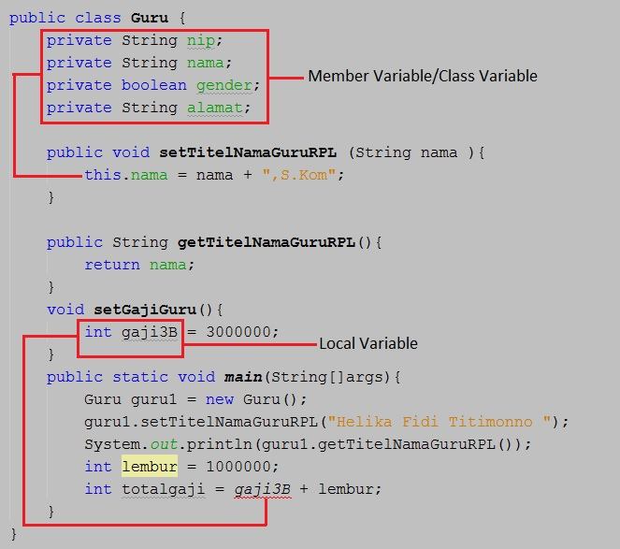
CONTOH

Slide 17
OPERATOR
Operator dalam bahasa pemrograman merupakan simbol yang dapat digunakan untuk melakukan suatu proses. Contohnya, operasi matematika seperti perkalian, pembagian, pengurangan, dan penjumlahan

Slide 18
JENIS OPERATOR
Operator Aritmatika
Operator Penugasan
Operator Perbandingan
Operator Logika
Operator Bitwise
Operator Ternary

Slide 19
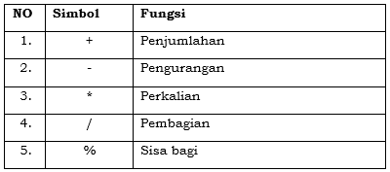
OPERATOR ARITMATIKA
Operator yang digunakan untuk melakukan operasi perhitungan matematika

Slide 20
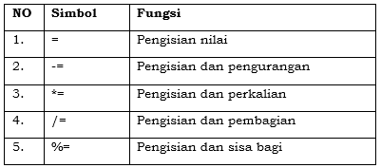
OPERATOR PENUGASAN
Operator yang digunakan untuk memberikan sebuah nilai kedalam variabel (assignment operator)

Slide 21
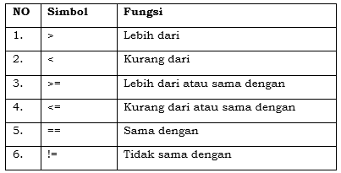
OPERATOR PERBANDINGAN
Operator yang digunakan untuk membandingkan antara beberapa kondisi. Nilai yang dihasilkan adalah boolean yaitu berupa true atau false

Slide 22
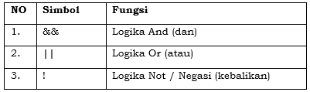
OPERATOR LOGIKA
Operator logika adalah operator yang mempunyai nilai kebenaran sesuai dengan kaidah matematis

Slide 23
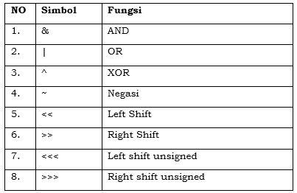
OPERATOR BITWISE
Operator yang digunakan untuk operasi bit (biner), berlaku untuk data int, long, short, char, dan byte

Slide 24
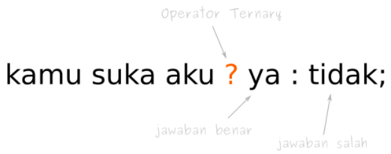
OPERATOR TERNARY
Operator kondisional yang menggunakan tanda tanya (?) dan titik dua (:) sebagai pemisah pilihan jawabannya

Slide 25
LATIHAN
Seorang anak pergi ke toko membawa uang Rp 50.000 untuk membeli mainan. Sesampainya di toko ternyata mainan yang akan dibeli harganya Rp 55.000. Implementasikan kedalam kode program menggunakan operator ternary

Slide 26
SELESAI
Notes:
In Slide Show mode, select the arrows to visit links.

